Slide 1
JAVA SCRIPT 실행흐름

Slide 2
오늘 배울 내용
코드의 기본 실행 방향(호출 스택)
함수의 사용의의
호출 스택과 백그라운드

Slide 3
코드의 실행방향

Slide 4
코드의 실행 방향
실행되는 공간 : 호출 스택
위에서 아래로
let count = 0; count++
대입연산자 = 을 기준으로 오른쪽의 표현식을 실행한후, 왼쪽에 대입
let sum = 1+2+3+4+5;

Slide 5
코드의 흐름을 바꾸는 세가지
제어문(반복과 조건)
함수(필요할 때 불러 씀)
이벤트리스너와 비동기 함수(타이머함수)

Slide 6
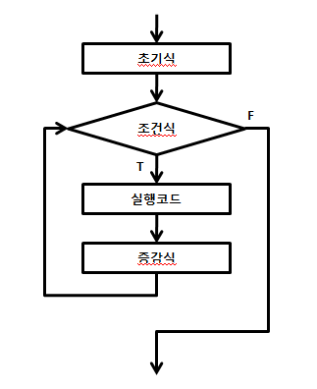
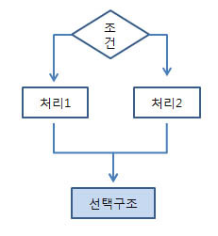
제어문
코드 블록을 이용한 반복과 조건

Slide 7
함수 사용 의의

Slide 8
함수의 사용의의
코드의 재사용
함수의 인수로 전달하기 위한 익명함수
이벤트 사용을 위한 함수
코드 블록을 만들어 바로 실행하지 않고, 특정한 상황에 실행되기 원할 때 사용

Slide 9
함수의 재사용
미리 작성해둔 함수
선언, 존재, 바로 실행X
작성한 소스코드
Function add()
Function add()
Function mult()
Function add()
Function print()
Function sub()

Slide 10
함수의 인수로 전달하기 위한 익명함수
setTimeout(() => {console.log("첫 번째 메시지")}, 5000);
함수 내용을 그대로 전달하기 위함

Slide 11
이벤트 사용을 위한 함수1 함수의 재사용
미리 작성해둔 함수
선언, 존재, 바로 실행X
이벤트 리스너(핸들러)
Function add()
객체
이벤트
실행할 함수
Function mult()
Function print()
Function sub()

Slide 12
이벤트 사용을 위한 함수2 인수전달을 위한 익명함수
document.getElementById("btn").addEventListener("click", function(){ alert("확인"); });
한번만 실행할 함수인 경우
함수의 내용이 짧은 경우
현재 객체가 이벤트 발생시에 일어나는 내용을 바로 알고 싶은 경우

Slide 13
호출 스택과 백그라운드

Slide 14
호출 스택
실행된 함수들이 쌓이는 곳
스택 : 차곡차곡 쌓인 더미를 의미하는데,
가장 먼저 입력된 데이터가 가장 아래쪽에 쌓이고, 나중에 입력된 데이터는 그 위에 쌓이게 된다는 구조
자료들을 관리하는 구조 : 자료구조

Slide 15
백그라운드
setTimeout() 같은 타이머나 이벤트 리스너들이 대기하는 곳

Slide 16
실행 순서
호출 스택
순서대로 실행
백그라운드
이벤트, 혹은 시간에 맞춰 실행 됨
이벤트가 발생하거나 시간이 되면 호출스택으로 들어와서 실행

Slide 17
QnA

